Slide 1
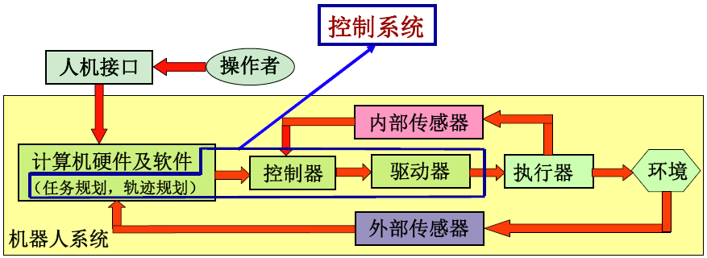
第五章 机器人控制
5.1 概述
一般来说，机器人控制问题分为两个部分：1)求得机器人的动态模型；（2）根据动态模型和控制理论确定合适的控制规律或策略，以达到所需的系统响应和性能。 动态模型以在上一章进行了详细描述，这里开始讨论控制策略的问题。

Slide 2
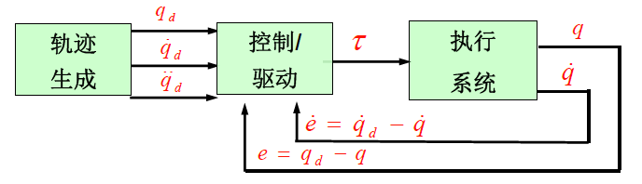
机器人控制时，我们期望各关节按所规划的轨迹运动。根据动力学方程可知，必须采用某种控制系统计算出适当的扭矩并驱动机器人运动。一种方法是：可以利用动力学模型计算出各关节需要的驱动力矩。
而实际上，动力学模型不可能绝对的准确，而且系统中还存在干扰和噪声。因此采用上述的策略（开环策略）是不适用的。一般采用关节传感器构成闭环反馈控制。

Slide 3
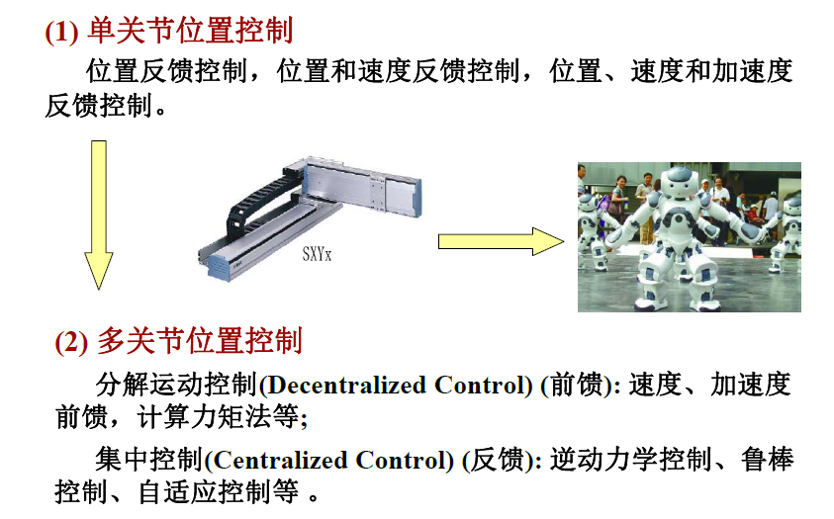
5.2 机器人控制的分类

Slide 4
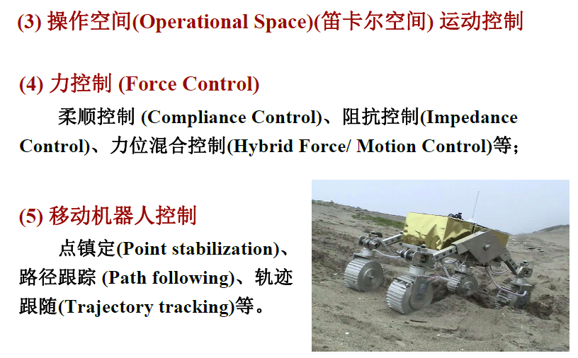

Slide 5
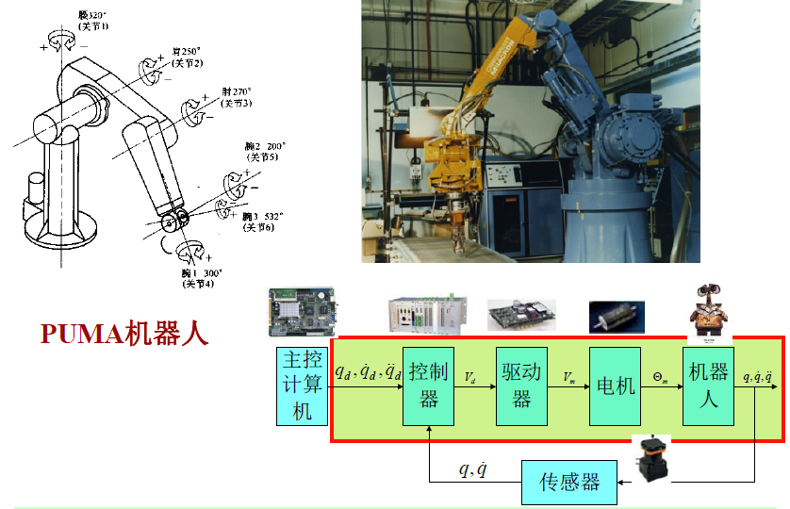
5.3 机器人控制器的结构

Slide 6
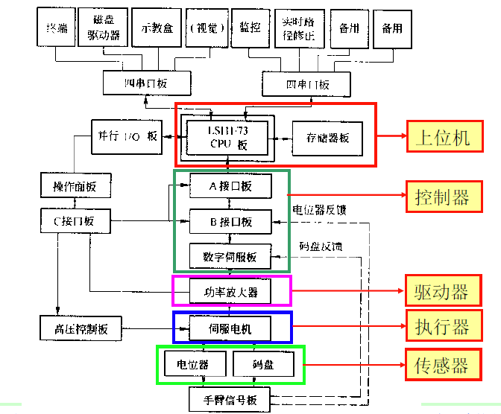
PUMA-562机器人控制系统原理图

Slide 7
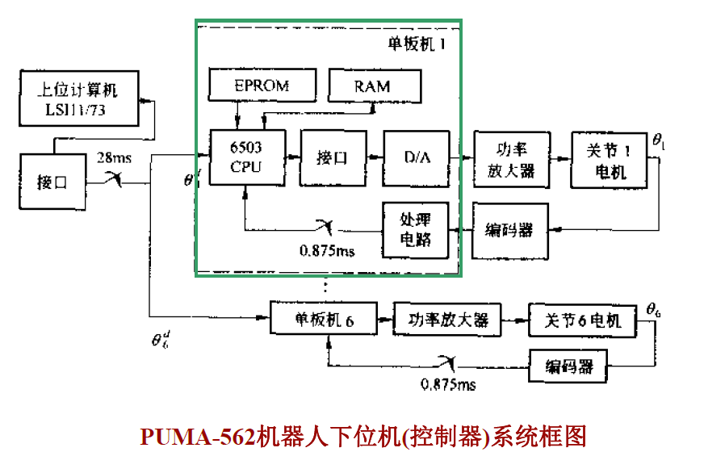
PUMA-562机器人控制系统原理图

Slide 8
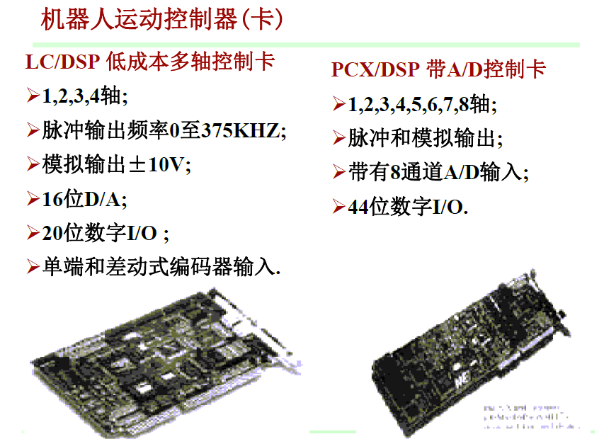

Slide 9
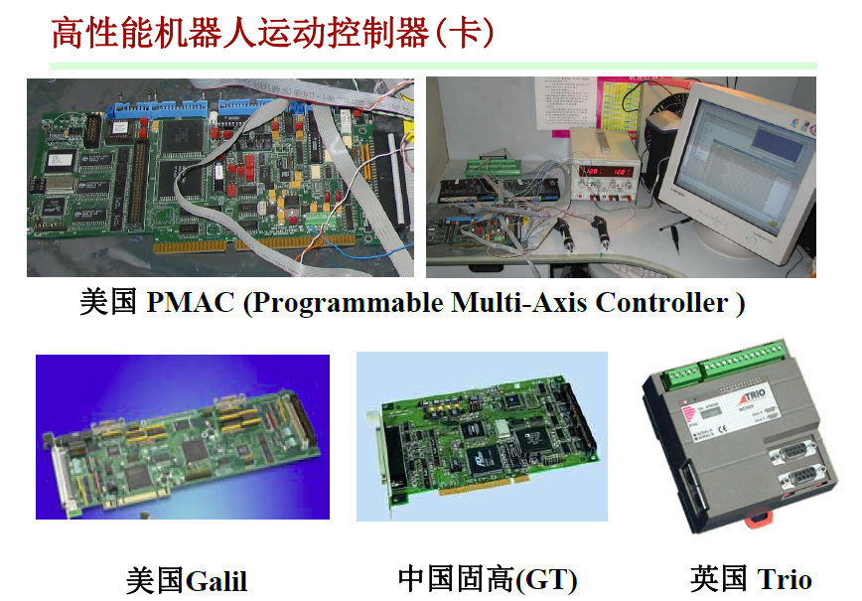

Slide 10
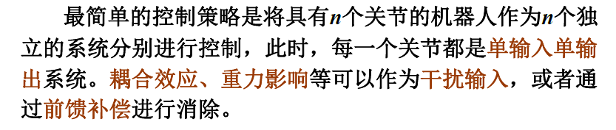
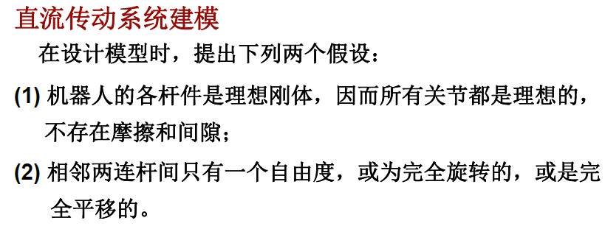
5.4 机器人单关节位置控制

Slide 11
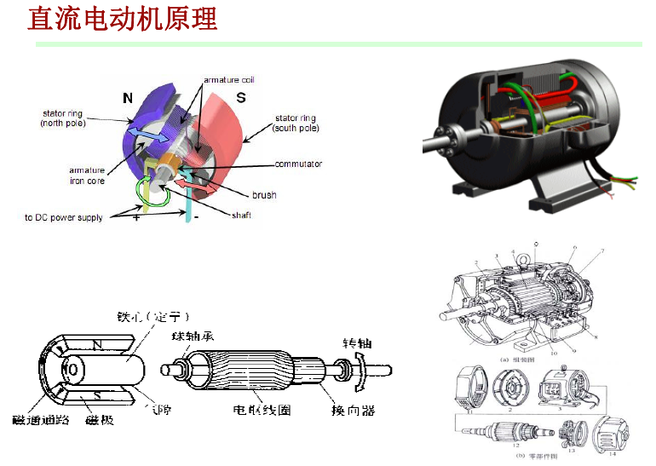

Slide 12
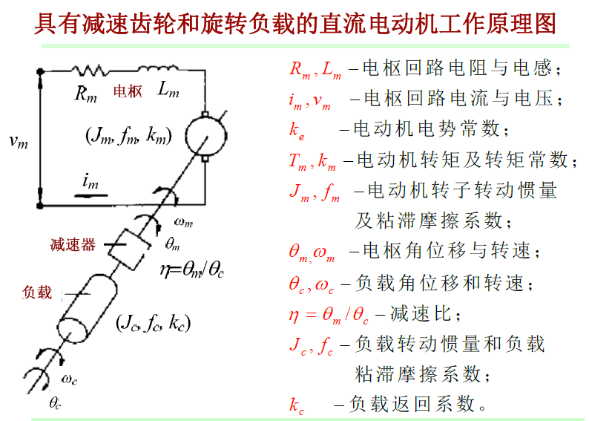

Slide 13
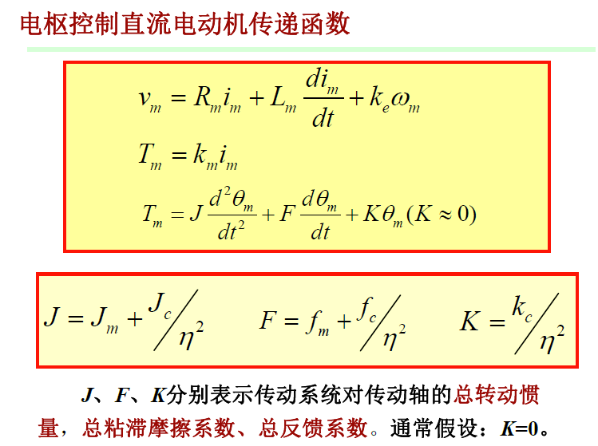

Slide 14
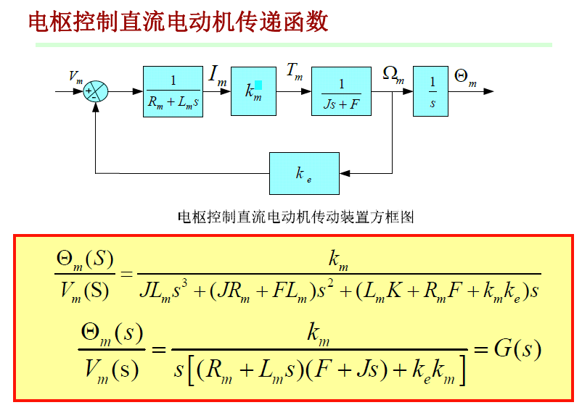

Slide 15
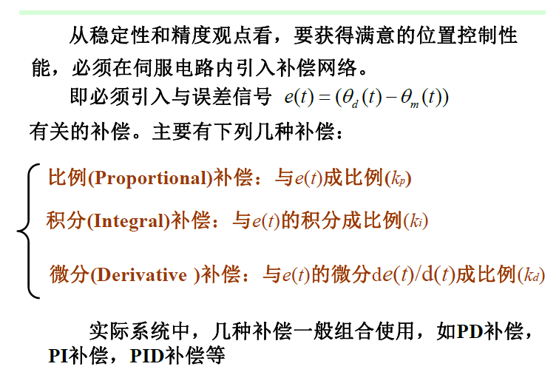

Slide 16
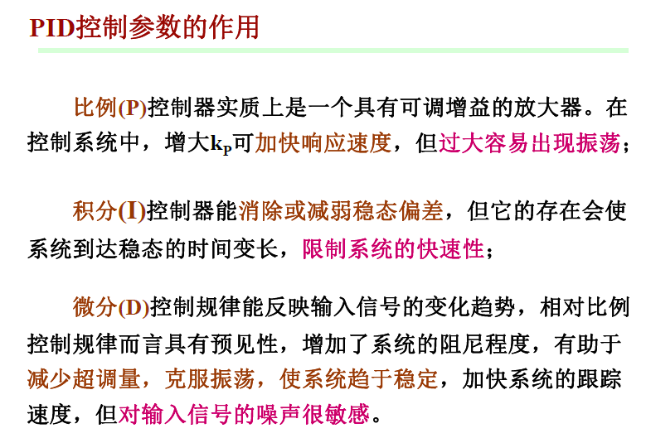

Slide 17
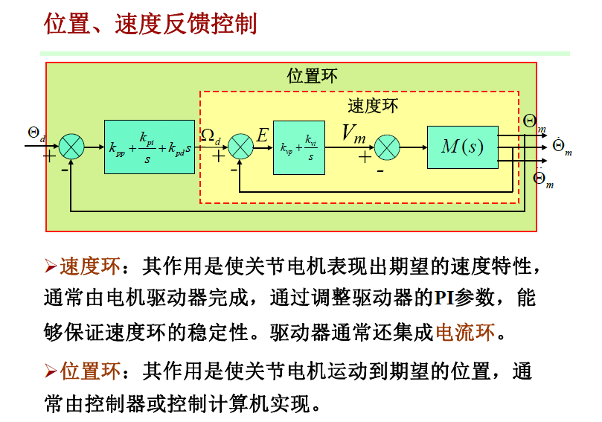

Slide 18
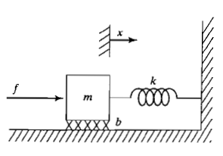
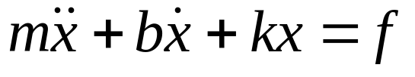
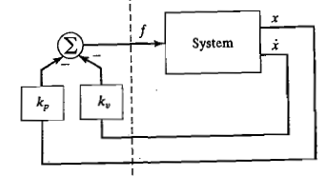




5.5 二阶系统的控制率
右图所示为有阻尼的质量弹簧系统，驱动器施加一个力f,有：
假设可以通过传感器测定质量块的位置和速度，现在可以给出一种控制率：
可以看出，通过调整增益kv和kp，可以对系统的性能进行配置。

Slide 19
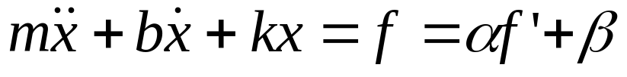


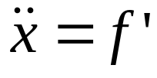
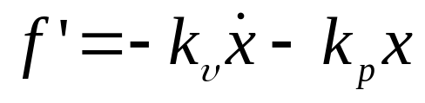
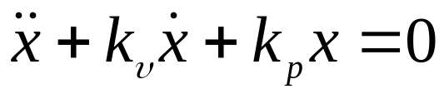
控制率的分解
为了对更复杂系统设计控制率，我们对控制器的结构做一些修改，把控制器分为基于模型部分和伺服控制部分：
系统的开环数学模型为：
令
设计控制率：

Slide 20
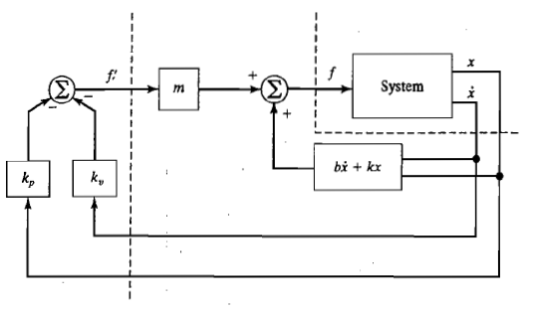
控制率的分解
此时系统的控制率的结构如下：

Slide 21
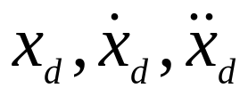
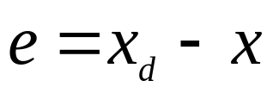
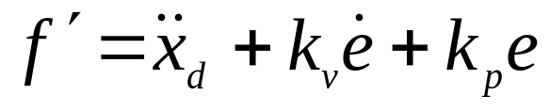
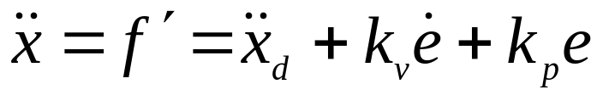
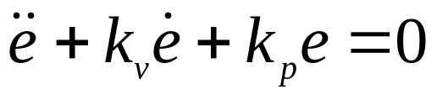
轨迹跟踪控制
我们不仅要求质量块能保持在期望的位置，而且期望扩展控制功能，使质量块能够跟踪一条轨迹，即轨迹光滑，已知任一时刻的位置、速度和加速度：
求能跟踪期望轨迹的控制率。
定义误差信号为期望轨迹与实际轨迹之差：
设计控制率如下：

Slide 22
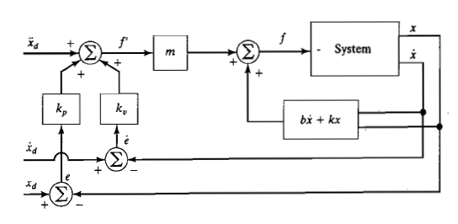
控制率的分解
此时系统的控制率的结构如下：

Slide 23
操作臂的非线性控制
在前面的讲述中，我们在二阶微分方程的基础上推导了操作臂的控制策略。
实际上，操作臂的模型还是有很多非线性环节的，因此需要探讨一些新的控制策略。
第一种情况：如果非线性情况不明显，可以用局部线性化导出线性模型，在操作点的领域内，用它的近似来代表非线性模型。
——一般来说，这种方法并不适用于机器人的控制的问题，因为机器人常在大范围内工作，无法找到一个满足所有工作区域的线性模型。

Slide 24
操作臂的非线性控制
第二种情况：让操作点随操作臂的移动而变化，始终在操作臂的期望位置附近进行线性化。
——这种方法，使系统称为一个时变的线性系统。
本节我们并不使用上面的两种方法来控制操作臂，而是直接运用非线性的控制策略。
参照之前的控制率分解方法，基于模型的部分对系统的非线性部分进行对消，那么伺服控制部分就可以保持不变了。

Slide 25
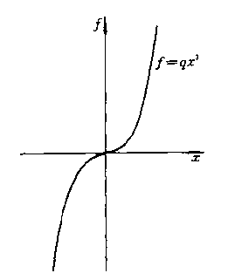



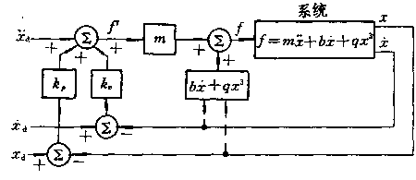

例：非线性弹簧质量系统
图示为一个非线性弹簧，f=qx³.对于包含这样非线性弹簧的弹簧质量系统，试建立一个控制律。
系统的开环方程为：

Slide 26
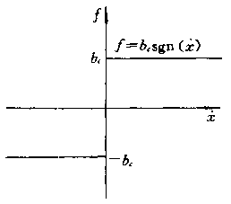


例：库伦摩擦弹簧质量系统
图示为一个非线性摩擦系统，f=bsign(v).对于包含这样非线性摩擦的弹簧质量系统，试建立一个控制律。
系统的开环方程为：
伺服控制部分与前面讲述的一样
各增益根据动态性能来选取；

Slide 27
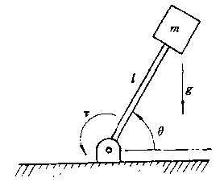
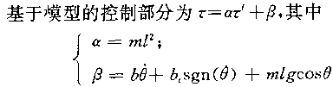
例：单连杆操作臂伺服控制
图示为单连杆操作臂，有一个旋转关节，假定质量集中在连杆末端，惯量为ml²,在关节处存在库仑摩擦和粘性摩擦，还有重力作用，试建立一个控制律。
系统的开环方程为：
伺服控制部分与前面讲述的一样

Slide 28
非线性控制的几个问题
设计一个非线性控制率似乎并不难；主要工作是计算一个基于模型的非线性的控制律，用来抵消被控系统的非线性；
将系统简化成线性系统，用对应于单位质量系统的简单线性伺服规律进行控制；
线性化控制律实际上用到了被控系统的逆模型。为了抵消模型中的非线性，必须知道原始系统的结构和参数。这是这种控制策略在应用中常遇到的问题。

Slide 29
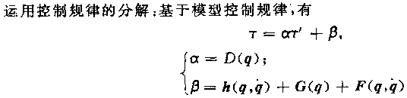


操作臂的多关节控制
操作臂的多关节控制是多输入多输出(MIMO)系统。因此一般用矢量来表示位置、速度和加速度，控制规律所计算的则是关节驱动信号矢量。
动力学模型如下：
伺服控制部分：

Slide 30
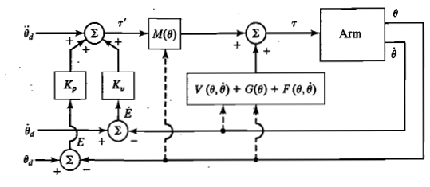
操作臂的多关节控制的问题
需要大量的动力学计算，对控制器性能要求很高。
因为机器人的动力学模型的参数只是操作臂位置的函数，因此这些参数可以先准备好，用表格的形式查询；也可以在后台计算。

Slide 31
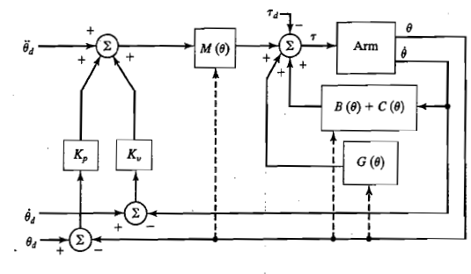


操作臂的多关节控制的问题
操作臂的很多参数并不能完整的得到，比如工具的质量惯量等、随着操作臂的老化，各种摩擦力均很难确定；
系统的误差模型：
稳态误差：

Slide 32
基于直角坐标的控制
前面介绍了轨迹规划是可以在关节空间进行规划，也可以在直角坐标系（笛卡尔坐标系）进行规划。
通常总是期望操作臂的手抓沿直角坐标空间的直线（或曲面）轨迹运动。
基于直角坐标的控制需要输入期望的直角坐标轨迹、速度和加速度，各关节电机以不同的速度配合协调配合，控制手抓沿直角坐标空间的任意轨迹运动。

Slide 33
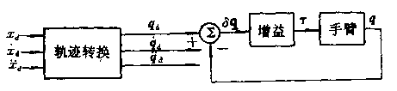
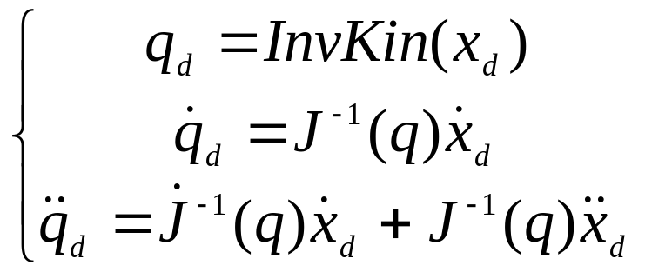
关节空间控制原理
下图是关节空间控制的原理图
q_{d}——关节空间
x_{d}——笛卡尔空间

Slide 34
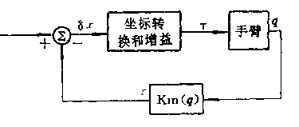

直角坐标控制原理
下图是直角坐标控制的原理图
q_{d}——关节空间
x_{d}——笛卡尔空间
伺服控制回路的计算量比较大，会影响到采样和控制频率

Slide 35
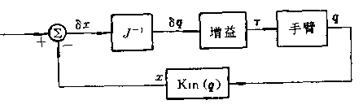
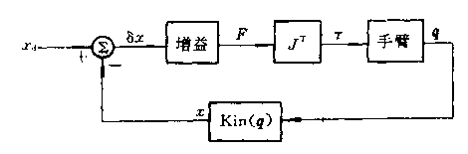
直角坐标控制方案
逆雅可比矩阵法
这两种方案物理意义清晰，但稳定性有待证明。
转置雅可比矩阵法

Slide 36



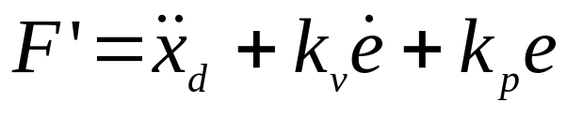

直角坐标解耦控制
先建立直角坐标系下的动力学模型
其中，F是作用在操作臂终端抓手上的虚拟操作力；
x是笛卡尔坐标系矢量；
V(q)是笛卡尔空间质量矩阵；
令：
再令：

Slide 37
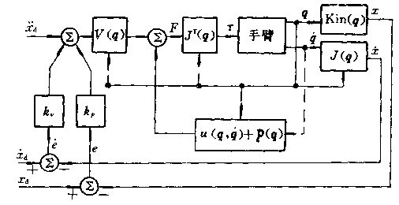
直角坐标解耦控制
直角坐标系下的控制框图
注意：用转置雅克比矩阵把笛卡尔空间的F映射到关节空间的力矩τ

Slide 38
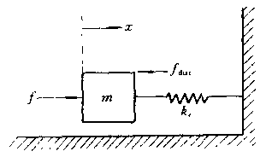
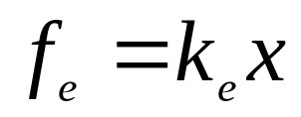
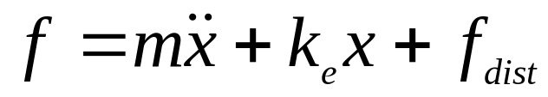


操作臂的力控制
“质量-弹簧”系统力控制
假设环境的刚度是k_{e};
干扰力为f_{dist}（含摩擦力等）；
希望控制作用在环境上的力f_{e}；
系统的方程为：
令控制率：

Slide 39





操作臂的力控制
“质量-弹簧”系统力控制
其中：
干扰力f_{dist}未知，因此控制率中常不考虑干扰力项：
控制率：
因为数学模型：

Slide 40





操作臂的力控制
如果定义控制率如下：
因为数学模型：
一般情况下，环境刚度k_{e}比较大，因此：
《

Slide 41

操作臂的力控制
如果定义控制率如下：

Slide 42





操作臂的力控制
再看控制率：
因为一般情况下：
又因为：
故有：

Slide 43

操作臂的力控制
控制率：

